Slide 1
Технология 7 класс учитель Горшков Иван Григорьевич
Выполнение электронной презентации «Освещение жилого дома»

Slide 2
Освещение жилища наших предков
В прежние времена каждый горняк, спускаясь в шахту, должен был приносить с собой свечи, купленные за собственный счёт. К тому же считалось, что с маленькой свечкой меньше, чем с большой, рискуешь вызвать взрыв рудничного газа в угольных копьях».
Люди с древних времён искали источники освещения своих святилищ и жилищ. Предположительно первый прообраз свечи появился в Древнем Египте, и случилось это ни много, ни мало лет так 5 тыс. назад. Толковый словарь Ожегова приводит такое определение свечи: «Палочка из жирового вещества с фитилём внутри, служащая источником освещения».
Сегодня свечи воспринимаются нами, в основном, как атрибут праздников и романтических вечеров (конечно, если вы – не автомеханик, тогда значение слова меняется кардинально).
Некоторые праздники без свечей просто невозможно представить: Рождество и Новый год, а ещё дни рождения (праздничные свечи для тортов ).

Slide 3
Процесс изготовления восковой свечи
Мне хочется вернутся к пчелиному воску. Воск – это продукт, который производят пчёлы для своих нужд, а точнее для выстраивания сот. За выработку воска отвечают особые железы, находящиеся в пчелином организме. Таким образом, воск – это исключительно натуральный продукт, воспроизводимый пчёлами.
При сгорании воск выделяет ряд веществ, которые обладают иммуностимулирующим и антисептическим эффектом. Время горения свечей из вощины и воска больше, чем у других. Они обладают приятным лёгким медовым ароматом, их ещё называют катаными.
Создание свечей из воска – настоящее таинство! Завораживает сам процесс, медитативный и расслабляющий.

Slide 4
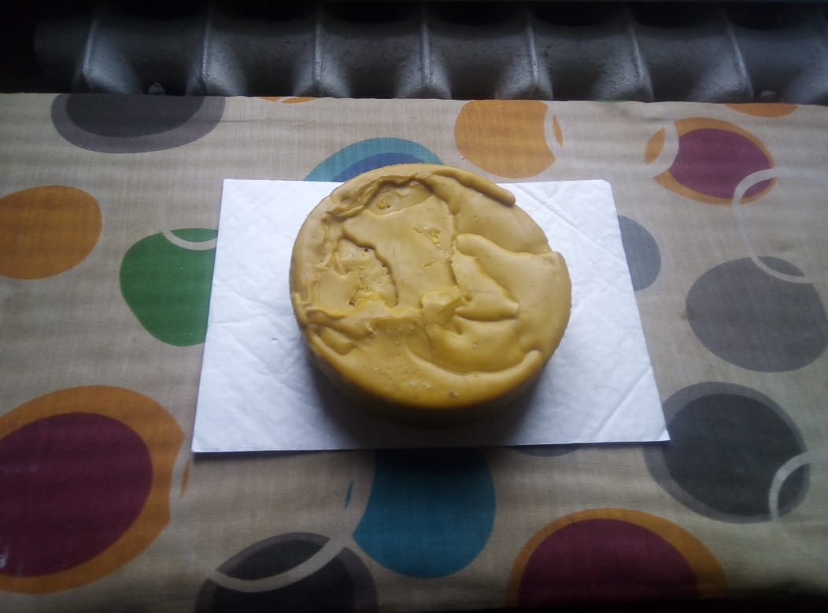
Пчелиный Воск
Натуральный продукт

Slide 5
Оборудование и приспособления Форма для заливки

Slide 6
Форма для плавления

Slide 7
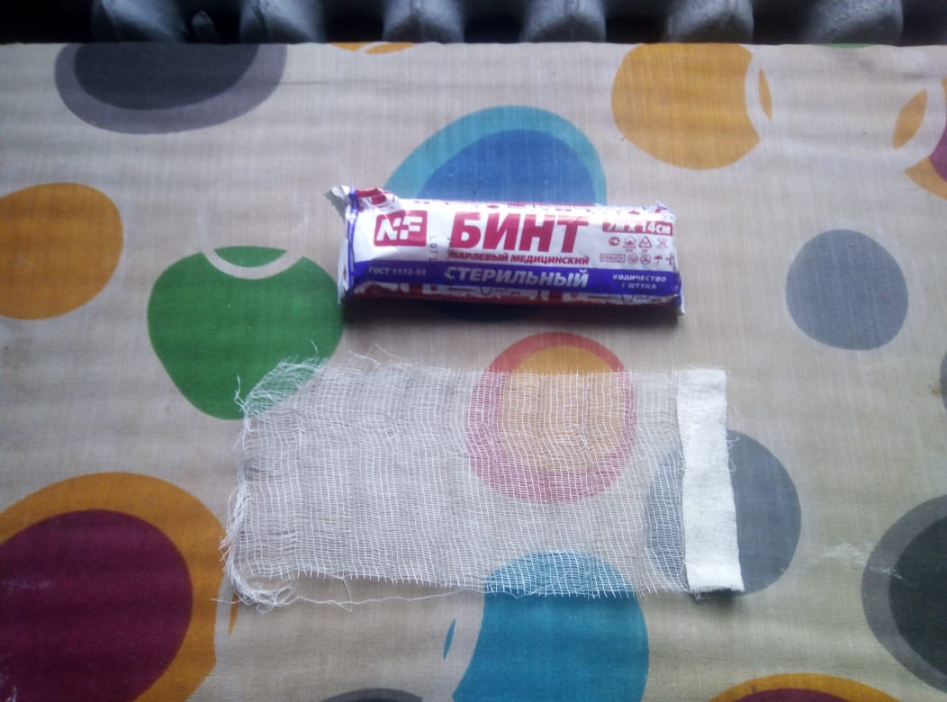
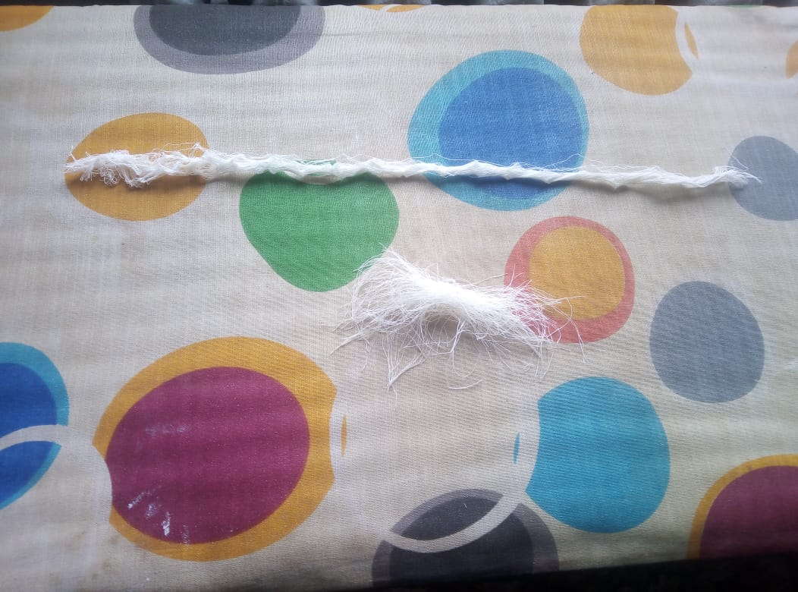
Фитиль
Хлопок из волокон медицинского бинта

Slide 8
Заправка фитиля в форму

Slide 9
Готовая свеча

Slide 10
Свеча находящаяся в горении

Slide 11
Процесс прекращения горения

